Slide 1
Fraud Detection for Online Judge Systems
Ciofu Serban-Ioan
Coordonator științific:
S.L. Dr. Ing. Alexandru Olteanu
Ing. Emil Racec

Slide 2
Context & Introduction
Online Studying
Task Automation
LambdaChecker Context
Notes:
In situatia actual a mutarii procesului didactic in mediul online apare tot mai des problema copiatului sau a fraudarii examenelor, facand evaluarea studentilor tot mai grea. Adaptarea nu a fost una tocmai usoara si au metodele folosite pana in acel moment au suferit transformari, de cele mai multe ori fiind folosite in completare cu alte tool-uri cum ar fi Safe Exam Browser.
In domeniul nostru de exemplu, au fost folosite tot mai des platforme de evaluare automata a codului pentru examenele practice.
Contextul in care m am aflat si din care a pornit interesul pentru acest domeniu este acela al platformei LambdaChecker, de asemenea o platforma de evaluare automata, la dezvoltarea careia am lucrat pentru proiectul de licenta si pe care am integrat-o ca solutie pentru teste practice. Evident, cand usurinta de a frauda aceste activitati a crescut mi-am pus si problema identificarii acestor cazuri. Intrebarea este insa ce poate fi considerat frauda si cum putem sa o prevenim.

Slide 3
State of the Art
Structure Based Analysis (token-based, tree-based, graph-based)
  MOSS, JPlag, YAP
Attribute Counting (metric-based, text-based)
  Metric extraction & Distance measurement
Coding Style Profile
  Classifiers, n-grams
Notes:
Cele doua abordari clasice pentru detectarea plagiatului sunt bazate pe analiza structurii codului, pe baza abstractizarii acestuia (extragere tokens, AST), si prin extragerea unui set de metrici (frecventa cuvintelor, lungimea liniilor, frecventa structurilor decizionale sau repetitive, etc.). Ambele abordari se rezuma ulterior la masurarea gradului de similaritate intre datele obtinute.
In cazul analizei structurii sunt folositi algoritmi de pattern-matching, string tiling si local alignment.
Pentru abordarile de tip attribute counting se calculeaza distanta intre fiecare pereche de seturi de metrici.
O abordare care a prins popularitate mai recent este bazata pe formarea unui profil pentru fiecare utilizator, tot prin extragerea unor metrici, si antrenarea unor algoritmi de machine learning, pentru a putea recunoaste autorul unui cod sursa bazandu-se pe stilul acestuia.

Slide 4
Fraud Types
Plagiarism
Copying the Idea
Impersonation
Notes:
Pentru a defini o solutie a trebuit sa clarificam problemele si situatiile pe care le abordam. Astfel, am identificat 3 tipuri de frauda intalnita in examene si teme.
Prima si cea mai comuna este plagiatul. Aceasta este in general combatuta prin abordarile prezentate anterior, insa pana la un anumit nivel. Prin suficient de multe transformari, similaritatea detectata intre codul initial si cel final poate sa fie destul de mica si implicit sa nu fie detectata frauda. Mai mult, exista solutii care verifica si identifica tipuri diferite de transformari care sunt aplicate codului, deci avem abordari complementare in aceasta zona.
Copierea ideii este tot o forma de plagiat, insa este specifica unor anumitor tipuri de probleme, in special celor de algoritmica. Aceasta este in general mult mai greu de identificat, dar o solutie poate fi verificarea submisiilor succesive ale unui student. Daca apare brusc o imbunatatire a scorului printr-o schimbare majora intr-un timp scurt, acesta poate fi suspectat de frauda.
Impersonarea este si ea foarte populara. Aceasta presupune ca nu studentul este autorul codului submis, ci o alta persoana, fiind mult mai greu de identificat, deoarece nu exista in setul de date un alt cod sursa de la care acesta s-a inspirat. O solutie simpla pentru aceasta problema, dar care nu acopera toate cazurile, este verificarea IP-urilor pentru fiecare request facut. Daca acesta se schimba brusc, este posibil ca altcineva sa foloseasca acelasi utilizator cu studentul pentru a-l ajuta. Insa, solutia de incredere pentru acest caz este formarea unui profil pentru fiecare student, si compararea fiecarei submisii cu acesta. Orice abatere este raportata si verificata de catre profesor.

Slide 5
Proposed Solution
Similarity Between Students
Similarity on Submission History
Similarity for Compilation and Run Results
Notes:
Primele abordari pe care le-am si descris in articol tin de analiza similaritatii dintre rezultatele compilarii si rularii programelor, dar si o comparatie in istoricul de submisii al unui student.
Deoarece procesul de plagiere a codului este unul in care cel care copiaza tinde sa pastreze greselile, putem compara erorile obtinute de doi studenti in cadrul aceleiasi probleme. Aceleasi warning-uri sau erori specifice in etapa de compilare sau de rulare pot sa ne indice o frauda.
De asemenea, in cazul in care un student copiaza codul sursa trimis, sau nu este el autorul acelui cod, vom observa o imbunatatire brusca a notei obtinute de el. In mod normal, rezolvarea problemelor este un proces iterativ de imbunatatire a codului. Orice anomalie in acest sens poate si ea sa fie un semn ca o tentativa de frauda a avut loc.
Pe langa aceste doua abordari, am folosit si solutia cel mai des utilizata in facultatea noastra: MOSS. Acesta e folosit pentru a compara toate perechile de submisii ale codului, si raporteaza gradul de similaritate dintre ele. Ce-i drept, acesta este adeseori ‘pacalit’ de studentii care stiu cum functioneaza acesta. Asa ca, scopul nostru este sa aflam cum functioneaza aceste metrici, si cum putem sa le combinam pentru obtine in mod automat o analiza de incredere in ceea ce priveste frauda din cadrul unui examen practic, sau al unei teme.

Slide 6
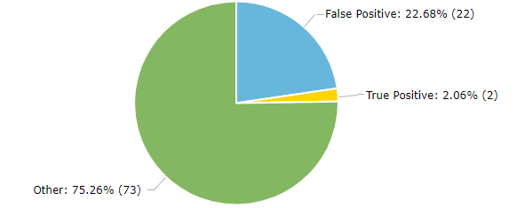
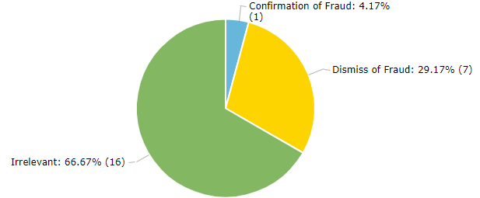
Evaluation & Results
Dataset: 4917 submissions from 132 students
Individual Analysis
Correlating the results
Student Submission Comparison Result
Comparing with Submission History
Notes:
Pentru a testa abordarile descrise mai devreme am folosit date reale colectate in timpul a doua teste practice, din cadrul cursului de Structuri de Date. Acestea au insumat 13 probleme pe care cei 132 de studenti au trebuit sa le rezolve, obtinand astfel 4917 submisii.
In prima faza am analizat fiecare abordare in mod independent pentru a vedea daca aceasta ne ofera date relevante. Din pacate, analiza erorilor de compilare si rulare nu a oferit rezultate individuale foarte relevante, deoarece warning-urile intalnite nu au fost destul de specifice(variabile neutilizate sau neinitializate).
Comparatia asupra istoricului submisiilor a evidentiat cateva imbunatatiri subite ale codului pentru unii studenti, lucru pe care il si cautam. Insa, comparand si timpul petrecut pentru a obtine aceste imbunatatiri, acesta pare rezonabil, si nu putem avea certitudinea unei fraude.
In mod evident, abordarea clasica de a compara submisiile a fost cea mai relevanta, insa a raportat si foarte multe cazuri de fals pozitiv(~22%). Acest lucru l-am putut identifica doar dupa ce ne-am uitat pe submisii.
Totusi, avand acest rezultat de incredere, am putut sa corelam rezultatele.
Pentru fiecare posibil caz de frauda raportat de comparatie intre submisii, am analizat si rezultatele de la celelalte doua masuratori. Acestea s-au dovedit a fi utile pentru a infirma sau pentru a confirma presupunerea ca sursa a fost copiata. Rezultate mai relevante au fost cele legate de istoricul submisiilor, unde am reusit sa infirmam ~29% din presupunerile de frauda. De asemenea, analiza asupra istoricului submisiilor poate sa ne ajute sa identificam chiar studentul care a produs codul copiat, si pe cel care doar l-a plagiat.

Slide 7
Next Steps
Extract set of code metrics
Implement Linearization using static tracing
Test different distance functions to normalize the metrics
Aggregate all metrics in a feature array
Use the feature array in a neural network
Notes:
Urmatorii pasi in dezvoltarea ideii reprezinta implementarea fiecarei componente care isi va aduce aportul la formarea setului de metrici, dar si testarea lor individuala. Mai apoi datele vor fi agregate si normalizate pentru a antrena si testa reteaua neurala.
Concret, vom extrage un set de metrici care sa caracterizeze codul ca si text (indentare, numarul de variabile folosite, lungimea medie a unei linii, etc.), pentru a masura similaritatea si din punctul acesta de vedere.
Tot pentru masura similaritatii vom folosi si liniarizarea codului prin static tracing. Aceasta metoda ar trebui sa combata incercarile de plagiat prin refactorizare.
Toate aceste metrici trebuie liniarizate, pentru a compune un feature array. Acesta va fi folosit intr-o retea neurala care ne va indica daca a avut loc o frauda sau nu.
De asemenea, un alt interes al nostru ar fi prevenirea fraudei, nu doar detectarea ei. In acest sens nu avem momentan nicio solutie, insa speram sa putem aborda si acest subiect in viitor.

Slide 8
Thank you!

